Slide 1
SPORAZUMEVAMO SE (včasih tudi brez besed)

Slide 2
Oglej si spodnje fotografije in ustno odgovori na vprašanja v oblačkih.

Slide 3
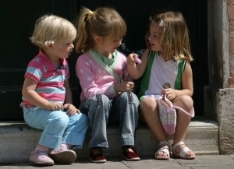
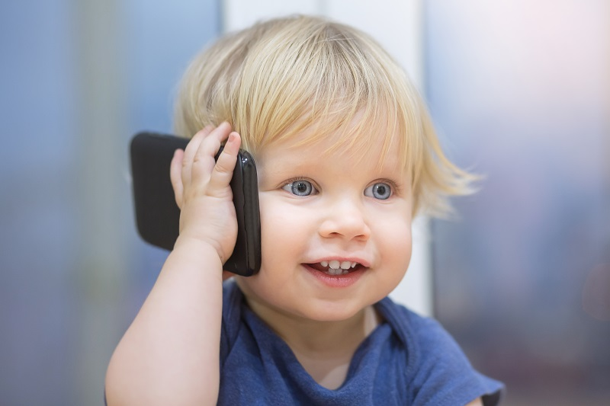
KAJ JE SPORAZUMEVANJE IN KAKO POTEKA?
Kaj je sporazumevanje?
Sporazumevanje je izmenjavanje podatkov med ljudmi.
To lahko počnemo na več načinov:
osebno (iz oči v oči),
po telefonu,
po pošti,
po elektronski pošti,
po spletu…
Sporazumevamo se ustno ali pisno. Pri ustnem sporazumevanju gre za govorjenje in poslušanje, pri pisnem sporazumevanju pa za pisanje in branje.

Slide 4
Kdo je sporočevalec in kdo naslovnik?
Sporočevalec je, kdor sporoča, torej govori ali piše. Naslovnik je, komur je besedilo namenjeno, torej poslušalec oz. gledalec ali bralec

Slide 5
Oglej si fotografije in povej, kdo je sporočevalec in kdo naslovnik. Po čem to sklepaš?

Slide 6
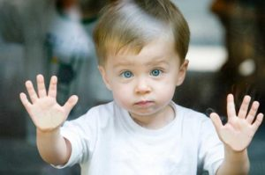
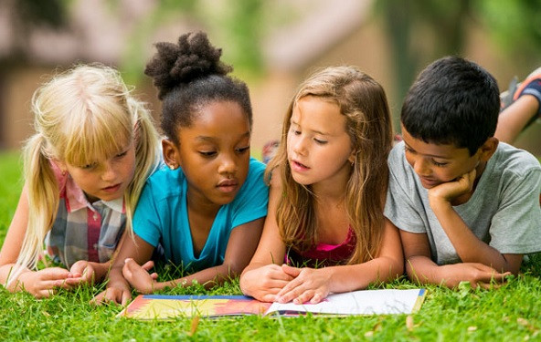
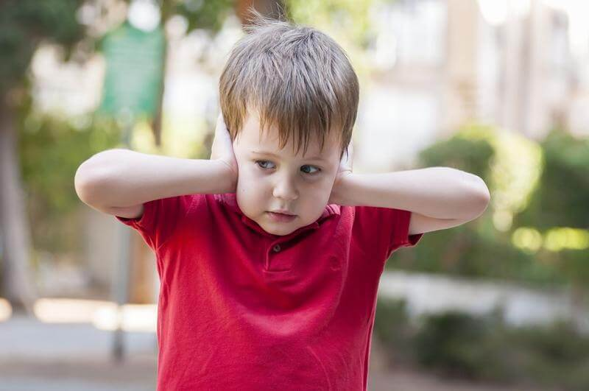
Kako se sporazumevamo?
Ljudje se sporazumevamo predvsem besedno. To pomeni, da večino tistega, kar želimo sporočiti, sporočimo z besedami. Ob besedah pa uporabljamo tudi nebesedne prvine. Torej se sporazumevamo tudi nebesedno.

